Slide 1

Měření délky
Autor: Mgr. Eliška Vokáčová
Gymnázium K. V. Raise, Hlinsko, Adámkova 55
2012, listopad

Slide 2
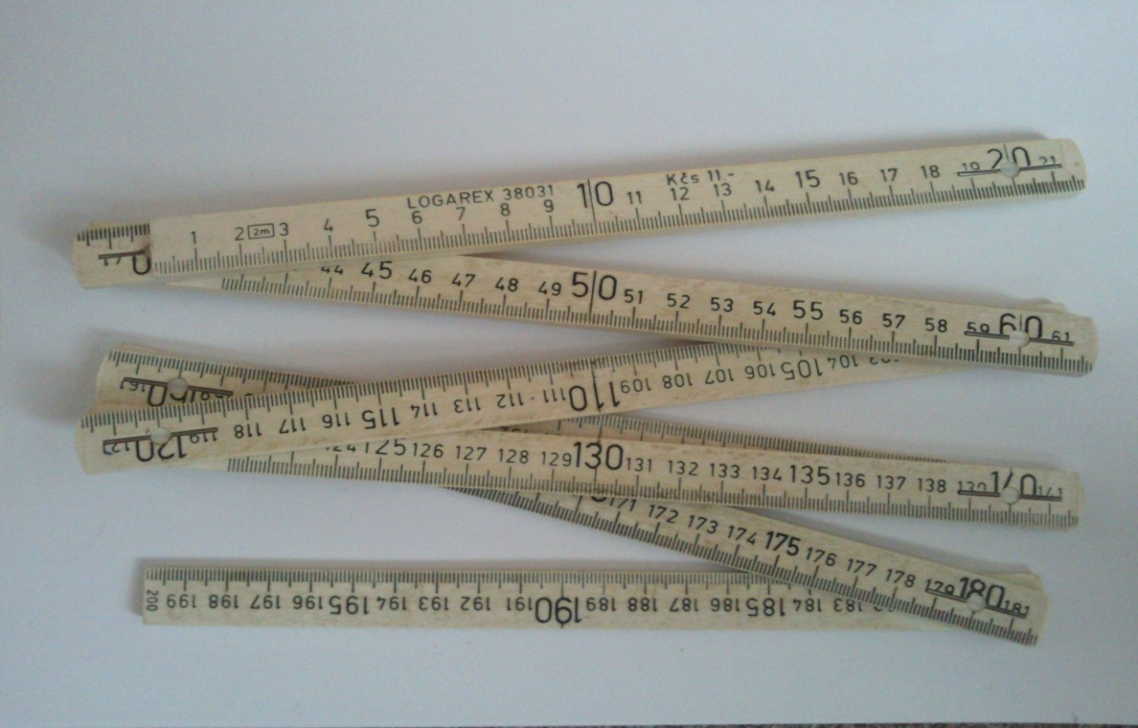
Měření délky. Jednotky délky.

Slide 3
Rozměry těles, případně vzdálenosti mezi tělesy, určuje základní fyzikální veličina - délka.
Značíme d.

Slide 4
První jednotky délky
Délka – jedna z prvních veličin, kterou lidstvo potřebovalo měřit
První odvozování bylo z rozměrů lidského těla
stopa – asi 30 cm
palec – asi 2,5 cm
loket (vídeňský) – asi 0,75 m
krok (stará česká jednotka) 1 krok = přibližně 60 cm)
sáh, píď,….

Slide 5
Základní jednotka délky
je metr, značka m.
1 metr je určen vzdáleností, kterou světlo urazí za určitou dobu ve vakuu.

Slide 6
Jednotka metr
původně odvozena z rozměrů Země – 18. st.
na základě měření byla zhotovena platinoiridiová tyč, kde byla vzdálenost vyznačena ryskami – uložena v Paříži
v současnosti – odvození pomocí rychlosti světla

Slide 7
Díly a násobky: mm, cm, dm, km
Vztahy mezi jednotkami délky:
1 dm = 0,1 m
1 cm = 0,01 m
1 mm = 0,001 m
1 km = 1000 m

Slide 8
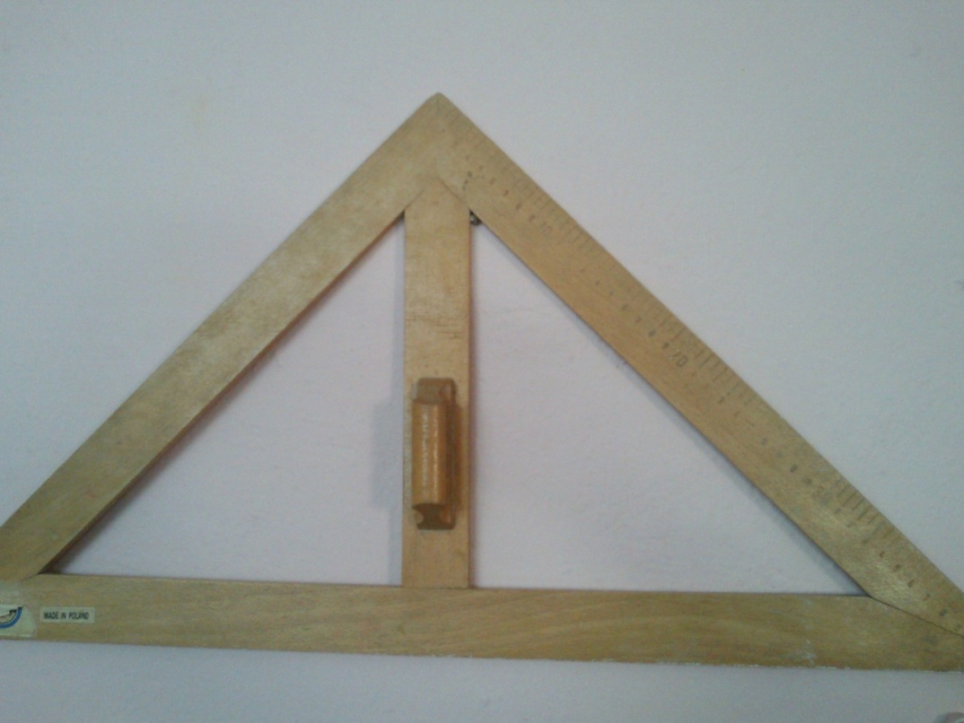
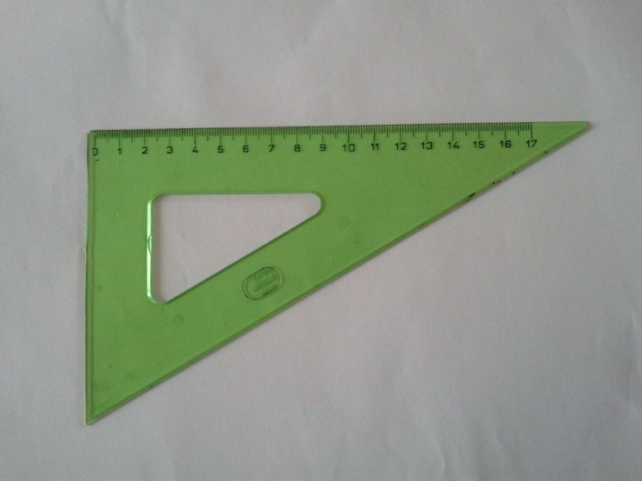
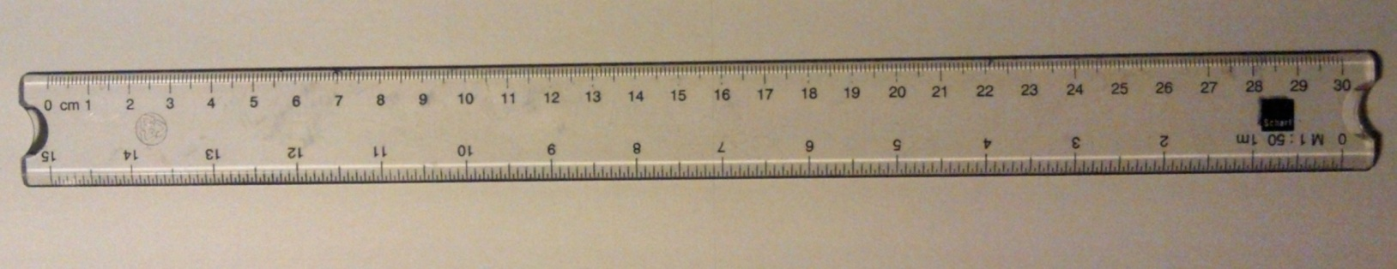
DÉLKOVÁ MĚŘIDLA
Pravítko

Slide 9
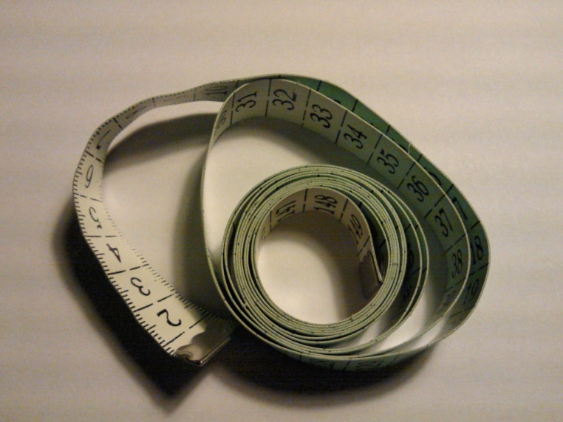
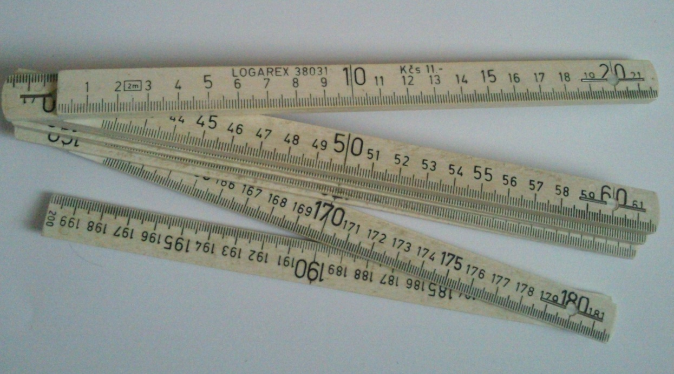
Krejčovský metr
Skládací metr
(truhlářský)

Slide 10
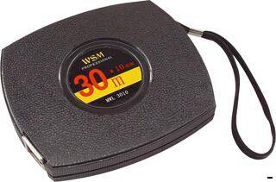
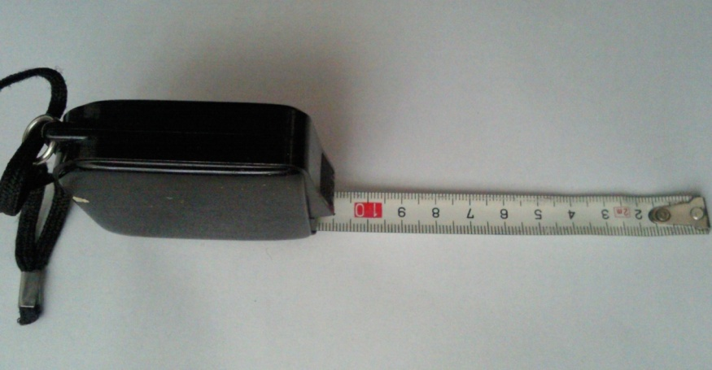
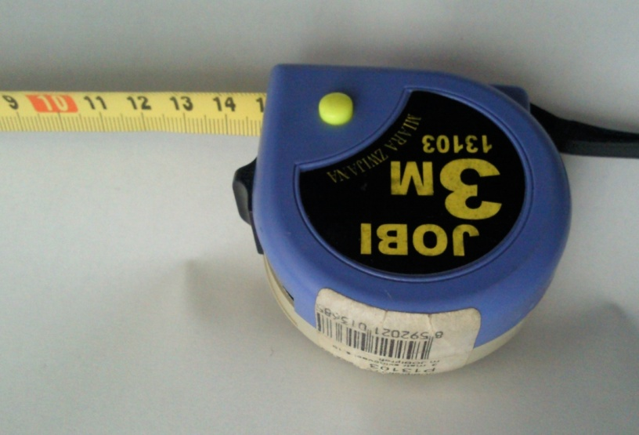
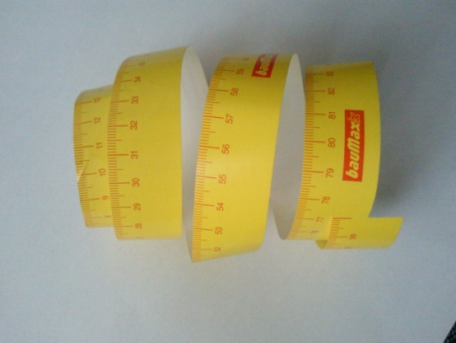
Svinovací měřidla, pásmo

Slide 11
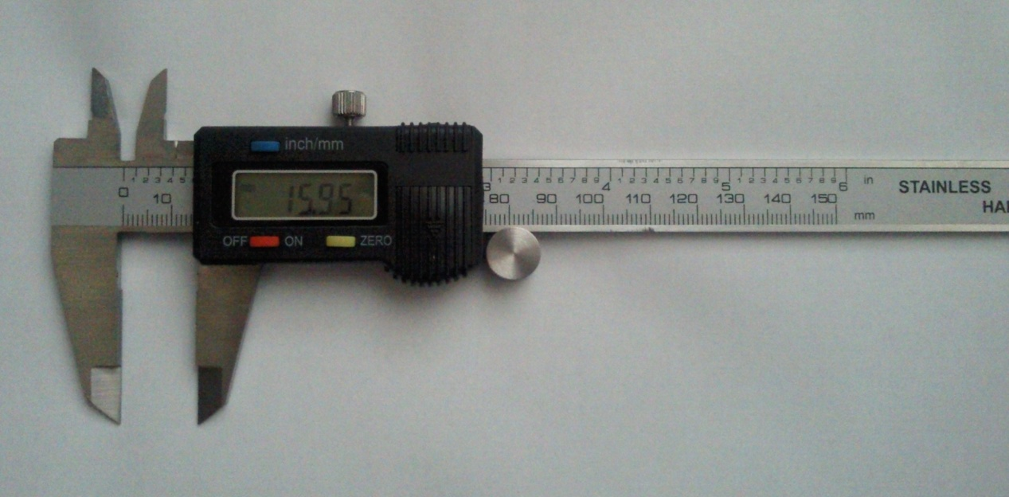
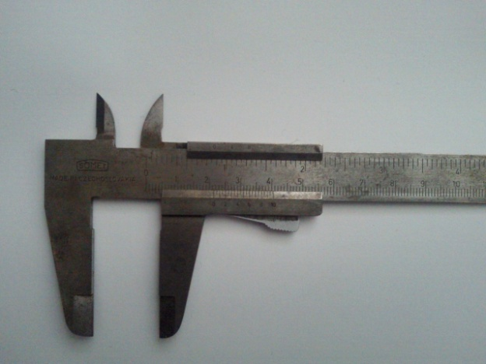
Posuvné měřidlo

Slide 12
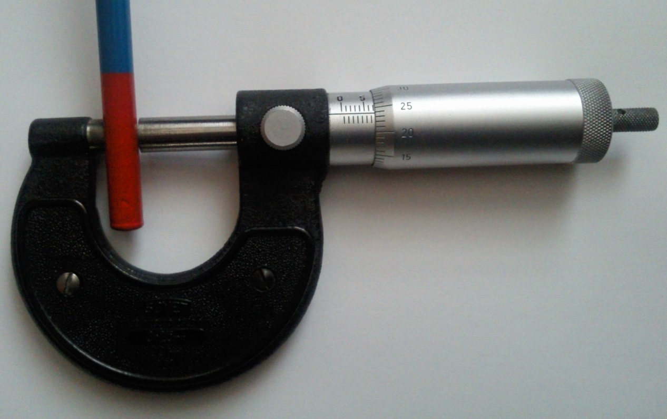
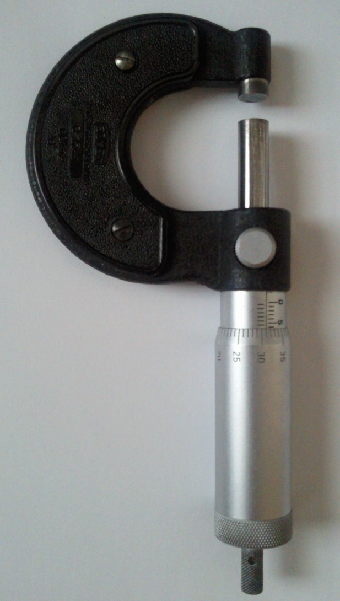
Mikrometrické měřidlo

Slide 13
Zápis
Pro běžná měření délky se používá pravítko, posuvné měřidlo, mikrometr, skládací metr, krejčovský metr, pásmo.

Slide 14

Digitální měřidla – jsou vybavena číslicovým zobrazením měřené délky.

Slide 15
Doplň:
3,5 km = ..... m = ..... dm = ..... cm
210 cm = ..... mm =..... m = ..... km
40 dm = ..... m = ..... cm = ..... mm
5,6 m = ..... cm = ..... mm = ..... km
0,07 km = ….. m = ..... dm = ..... cm

Slide 16
Zkontroluj:
3,5 km = 3 500 m = 35 000dm = 350 000 cm
210 cm = 2 100 mm = 2,1 m = 0,002 1 km
40 dm = 4 m = 400 cm = 4 000 mm
5,6 m = 560 cm = 5 600 mm = 0,005 6 km
0,07 km = 70 m = 700 dm = 7 000 cm

Slide 17
Použité zdroje
KOLÁŘOVÁ, Růžena a BOHUNĚK, Jiří. Fyzika pro 6. ročník základní školy. Dotisk 2. vydání. Nakladatelství Prometheus, spol. s r. o., Praha 4, 2006 . Učebnice pro základní školy. ISBN 80-7196-146-5.
Zdroj obrázků: vlastní tvorba.

